Slide 1

ESTRATTO DA MELE DI ORIGINE GIAPPONESE SEKAI ICHI 世界一
MALUM

Slide 2
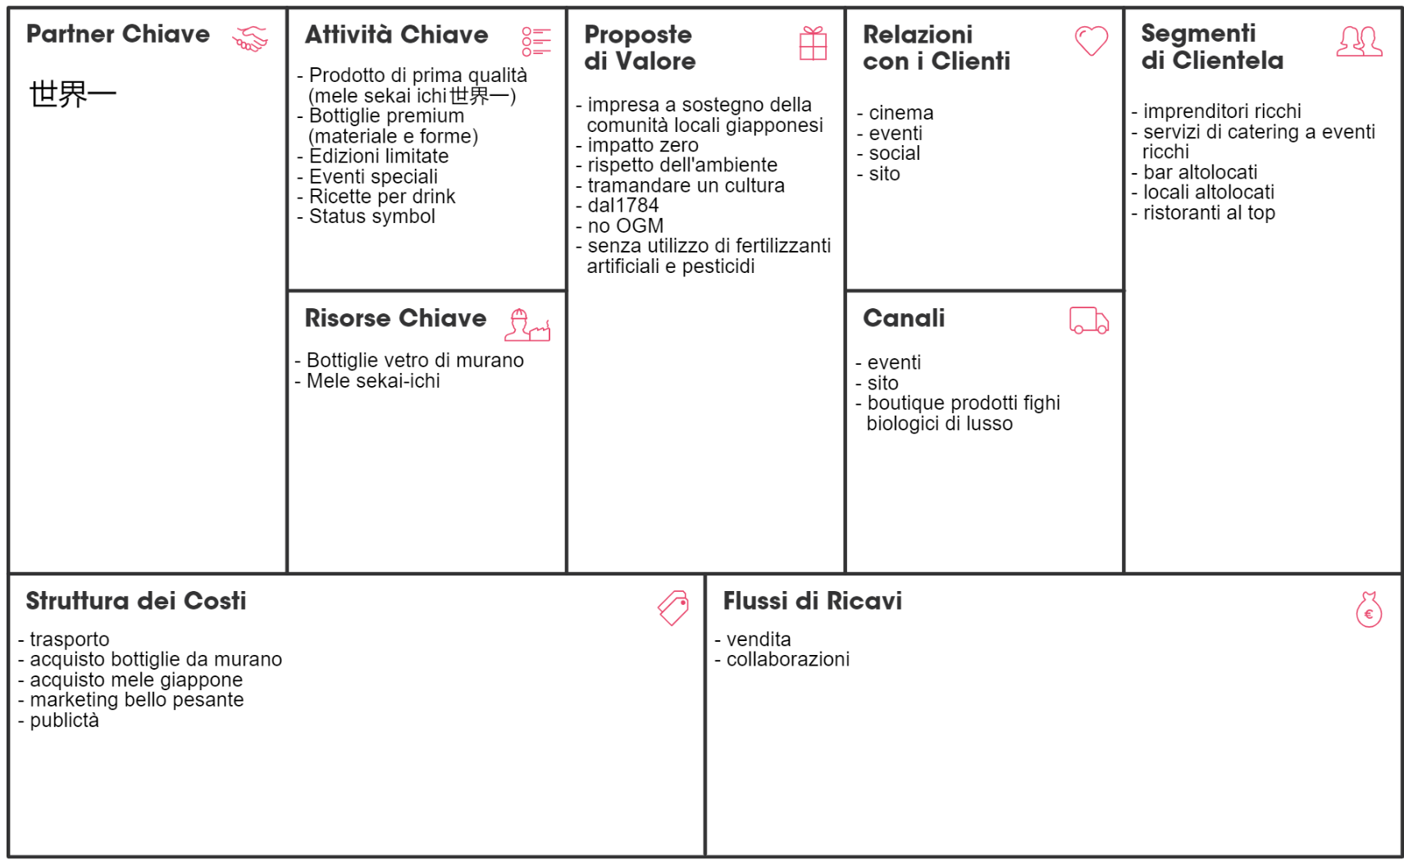

Slide 3
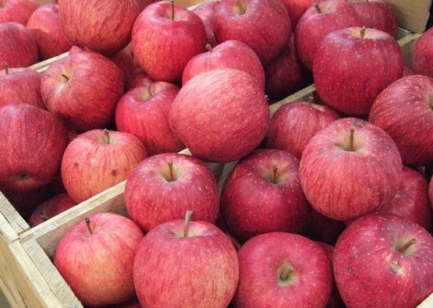
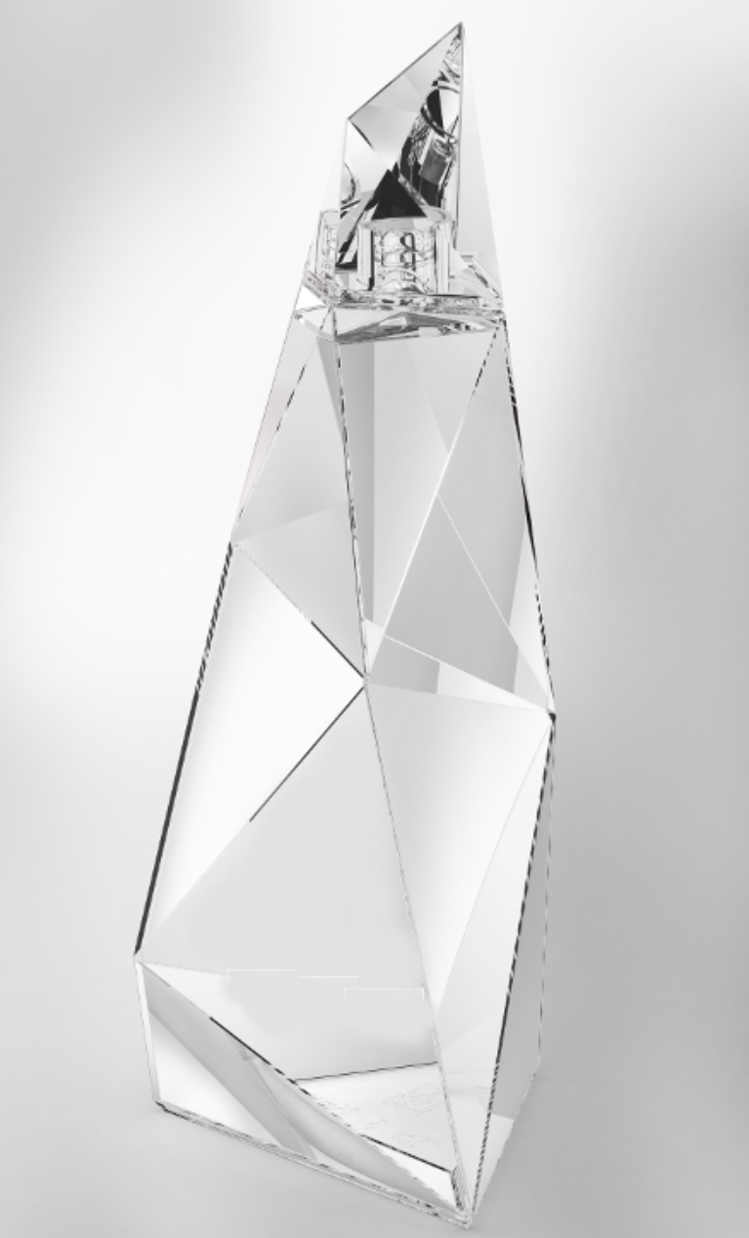
MALUM
UNA TRADIZIONE ITALO-GIAPPONESE
DAL 1874
CECCHETTI GAROFALI SALA

